Slide 1
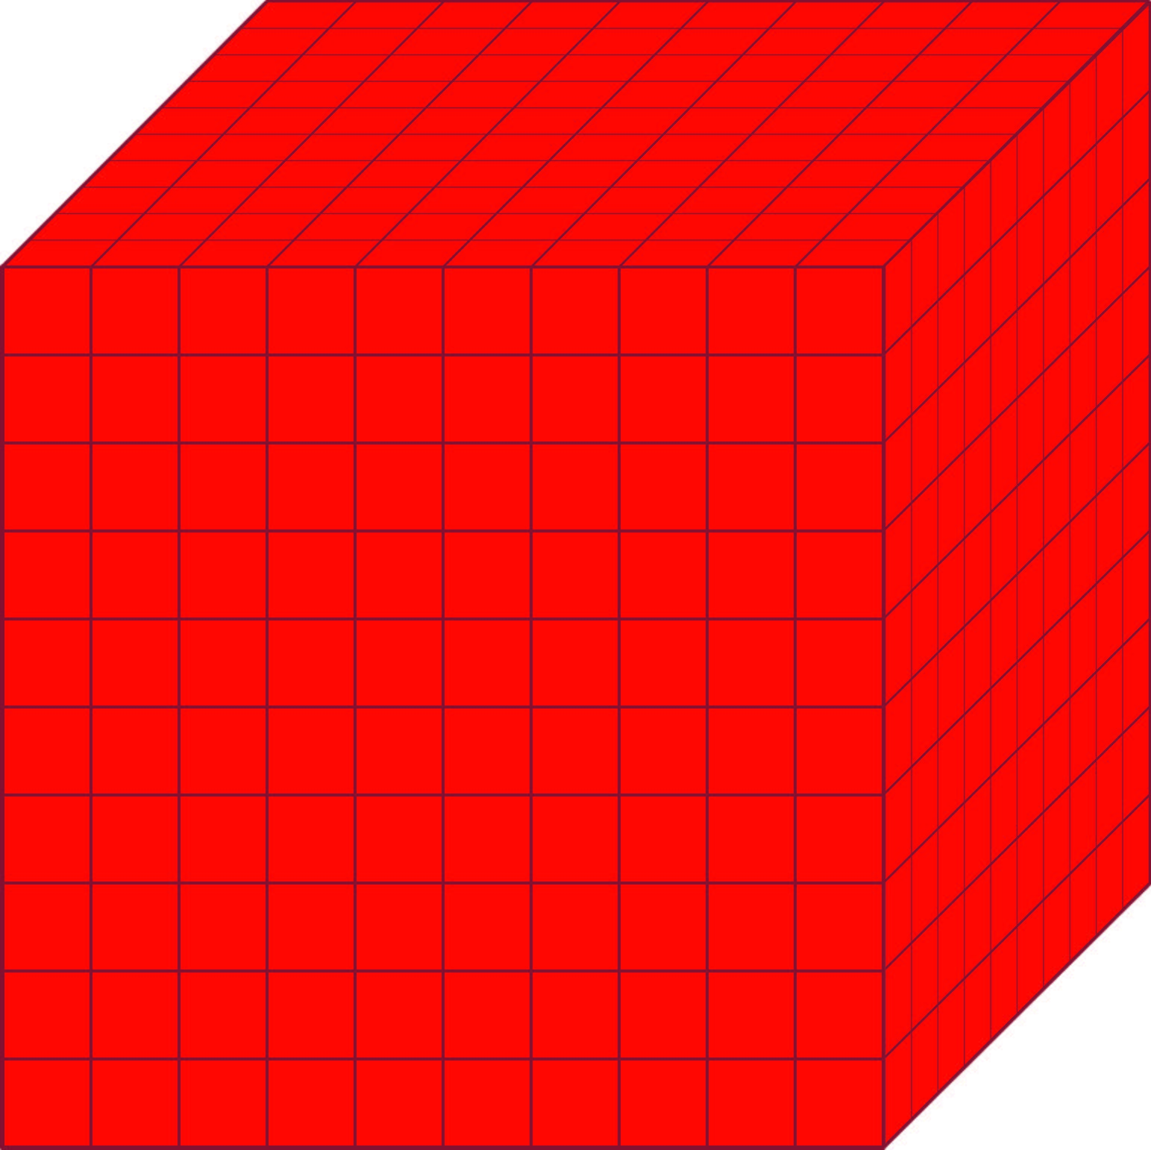
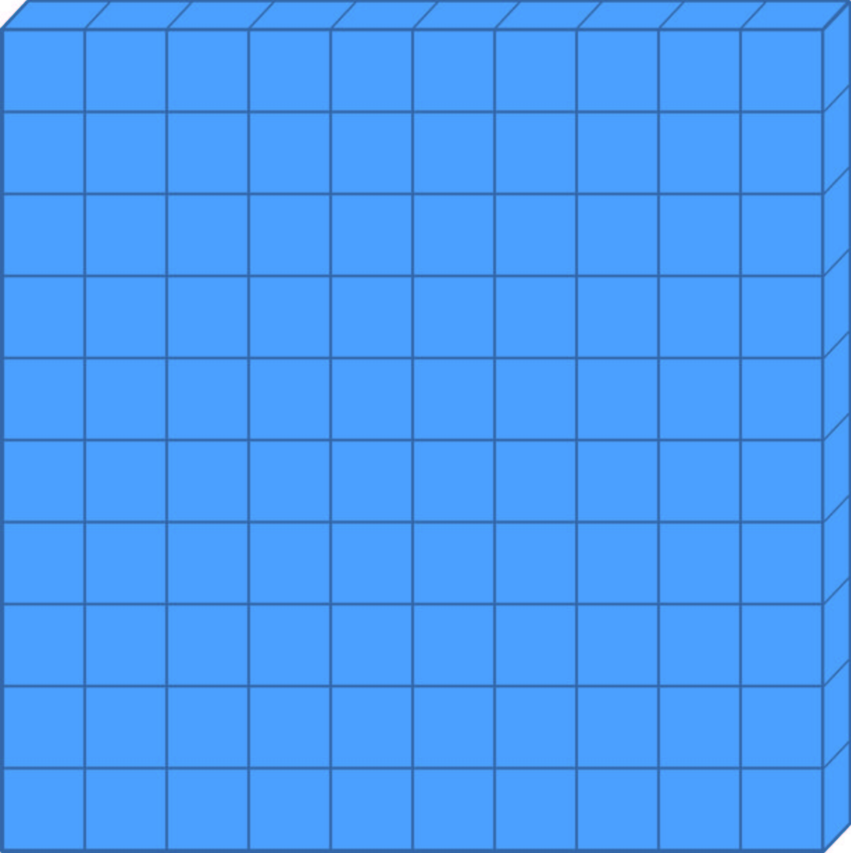



Matematiikkaa 4a
TUHANNET | SADAT | KYMMENET | YKKÖSET
10 ·
10 ·
10 ·
/ 10
/ 10
/ 10
Kymmenjärjestelmä

Slide 2

Kymmenjärjestelmä
TUHANNET | SADAT | KYMMENET | YKKÖSET
10 ·
10 ·
10 ·
10 ·
10 ·
/ 10
/ 10
/ 10
/ 10
/ 10
2

Slide 3
10 · 5 =
50
TUHANNET | SADAT | KYMMENET | YKKÖSET
T | S | K | Y
 |  |  | 5
10 ·
10 ·
5
0
3

Slide 4
10 · 25 =
250
TUHANNET | SADAT | KYMMENET | YKKÖSET
T | S | K | Y
 |  | 2 | 5
10 ·
10 ·
10 ·
10 ·
2
5
0
4

Slide 5


Kymmenjärjestelmä
TUHANNET | SADAT | KYMMENET | YKKÖSET
10 ·
10 ·
10 ·
10 ·
/ 10
/ 10
/ 10
/ 10
5

Slide 6

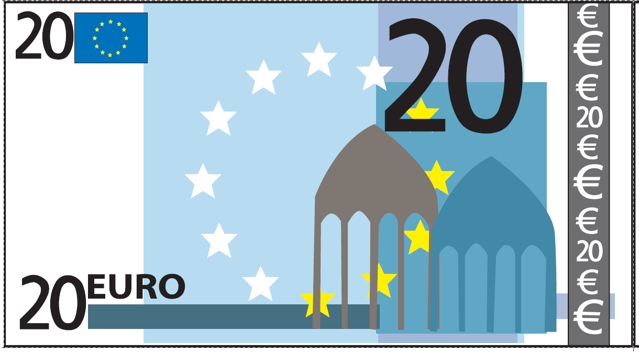


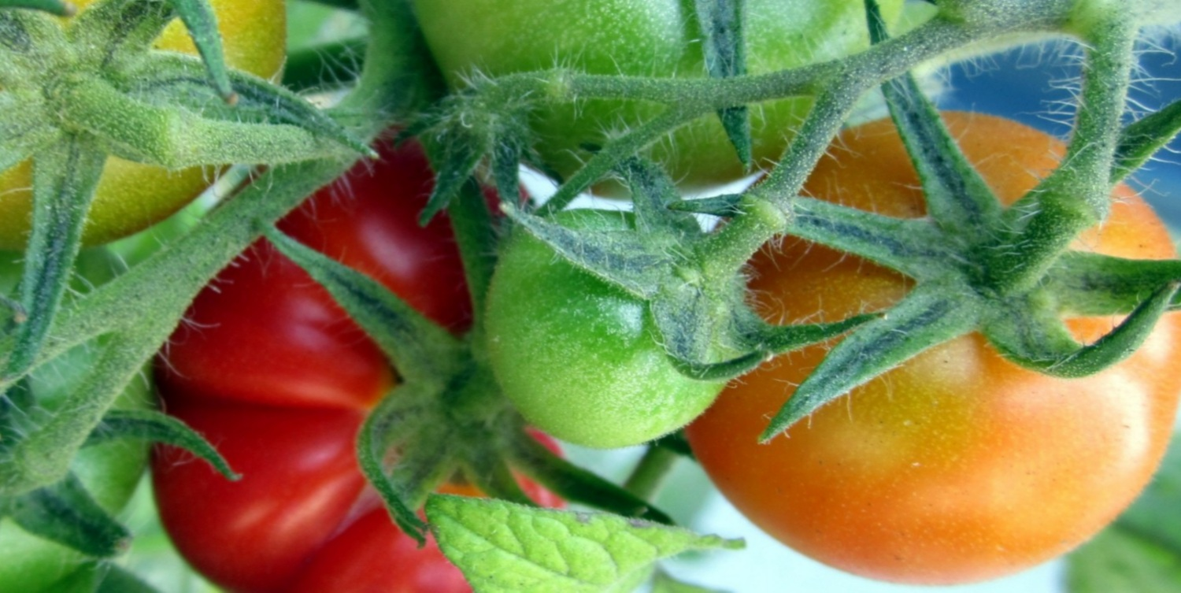
Kymmenkertainen
6

Slide 7
Kymmenkertainen
7

Slide 8
Kymmenkertainen
8

Slide 9
Kymmenkertainen
9

Slide 10
Kymmenkertainen
10

Slide 11
Yksi askel vasemmalle
Miten luvun arvo muuttuu,
jos sen jokainen numero siirretään paikkataulukossa
yhden askeleen vasemmalle?
10 ·
10 ·
KT | T | S | K | Y
 |  |  |  | 0
70
7
7
Miten tämä kirjoitetaan laskuna?
10 · 7 =
70
11

Slide 12
Yksi askel vasemmalle
Miten luvun arvo muuttuu,
jos sen jokainen numero siirretään paikkataulukossa
yhden askeleen vasemmalle?
10 ·
10 ·
KT | T | S | K | Y
 |  |  |  | 0
850
85
8
5
Miten tämä kirjoitetaan laskuna?
10 · 85 =
850
12

Slide 13
Yksi askel vasemmalle
Miten luvun arvo muuttuu,
jos sen jokainen numero siirretään paikkataulukossa
yhden askeleen vasemmalle?
10 ·
10 ·
KT | T | S | K | Y
 |  |  |  | 0
2090
209
2
0
9
Miten tämä kirjoitetaan laskuna?
10 · 209 =
2090
13

Slide 14
Yksi askel vasemmalle
Miten luvun arvo muuttuu,
jos sen jokainen numero siirretään paikkataulukossa
yhden askeleen vasemmalle?
KT | T | S | K | Y
 |  |  |  | 0
3
5
Miten tämä kirjoitetaan laskuna?
10 · 35 =
350
14

Slide 15
Yksi askel vasemmalle
Miten luvun arvo muuttuu,
jos sen jokainen numero siirretään paikkataulukossa
yhden askeleen vasemmalle?
KT | T | S | K | Y
 |  |  |  | 0
5
0
4
Miten tämä kirjoitetaan laskuna?
10 · 504 =
5040
15

Slide 16
Yksi askel vasemmalle
Miten luvun arvo muuttuu, jos sen jokainen numero siirretään paikkataulukossa yhden askeleen vasemmalle?
T | S | K | Y
 |  |  | 2
 |  | 2
T | S | K | Y
 |  | 6
 | 6
T | S | K | Y
 | 8
8
T | S | K | Y
 |  | 1 | 3
 | 1 | 3
T | S | K | Y
 | 4 | 0 | 9
4 | 0 | 9
KT | T | S | K | Y
 | 5 | 7 | 1
5 | 7 | 1
KT | T | S | K | Y
 | 1 | 3 | 5 | 7
1 | 3 | 5 | 7
16

Slide 17
Kymmenesosa
17

Slide 18
Kymmenesosa
18

Slide 19
Kymmenesosa
19

Slide 20
Kymmenesosa
20

Slide 21
Yksi askel oikealle
Miten luvun arvo muuttuu,
jos sen jokainen numero siirretään paikkataulukossa
yhden askeleen oikealle?
/ 10
KT | T | S | K | Y
20
2
2
0
Miten tämä kirjoitetaan laskuna?
20 / 10 =
2
21

Slide 22
Yksi askel oikealle
Miten luvun arvo muuttuu,
jos sen jokainen numero siirretään paikkataulukossa
yhden askeleen oikealle?
/ 10
KT | T | S | K | Y
380
38
3
8
0
Miten tämä kirjoitetaan laskuna?
380/ 10 =
38
22

Slide 23
Yksi askel oikealle
Miten luvun arvo muuttuu,
jos sen jokainen numero siirretään paikkataulukossa
yhden askeleen oikealle?
/ 10
KT | T | S | K | Y
4090
409
4
0
9
0
Miten tämä kirjoitetaan laskuna?
4090/ 10 =
409
23

Slide 24
Yksi askel oikealle
Miten luvun arvo muuttuu, jos sen jokainen numero siirretään paikkataulukossa yhden askeleen oikealle?
T | S | K | Y
 |  | 2
 |  |  | 2
T | S | K | Y
 | 3
 |  | 3
T | S | K | Y
 | 3 | 2
 |  | 3 | 2
T | S | K | Y
4 | 3
 | 4 | 3
T | S | K | Y
4 | 3 | 2
 | 4 | 3 | 2
KT | T | S | K | Y
6 | 2 | 4
 | 6 | 2 | 4
KT | T | S | K | Y
7 | 3 | 0 | 1
 | 7 | 3 | 0 | 1
24

Slide 25
Kymmenesosa
TUHANNET | SADAT | KYMMENET | YKKÖSET
 | 1 | 1 | 0
1
1
25

Slide 26
Kymmenesosa
TUHANNET | SADAT | KYMMENET | YKKÖSET
 | 2 | 5 | 0
2
5
26

Slide 27
Kymmenesosa
TUHANNET | SADAT | KYMMENET | YKKÖSET
1 | 5 | 0 | 0
1
5
0
27

Slide 28
Satakertainen – sadasosa
TUHANNET | SADAT | KYMMENET | YKKÖSET
100 ·
10 ·
10 ·
/ 10
/ 10
/100
28

Slide 29
Satakertainen – sadasosa
TUHANNET | SADAT | KYMMENET | YKKÖSET
100 ·
10 ·
10 ·
/ 10
/ 10
/100
29

Slide 30
Kaksi askelta vasemmalle
Miten luvun arvo muuttuu,
jos sen jokainen numero siirretään paikkataulukossa
kaksi askelta vasemmalle?
KT | T | S | K | Y
8
0
0
Miten tämä kirjoitetaan laskuna?
100 · 8 =
800
30

Slide 31
Kaksi askelta vasemmalle
Miten luvun arvo muuttuu,
jos sen jokainen numero siirretään paikkataulukossa
kaksi askelta vasemmalle?
KT | T | S | K | Y
2
5
0
0
Miten tämä kirjoitetaan laskuna?
2500
100 · 25 =
31

Slide 32
Kaksi askelta vasemmalle
Miten luvun arvo muuttuu,
jos sen jokainen numero siirretään paikkataulukossa
kaksi askelta vasemmalle?
KT | T | S | K | Y
7
0
0
4
3
Miten tämä kirjoitetaan laskuna?
74300
100 · 743 =
32

Slide 33
Satakertainen
10 ·
10 ·
700
70
7
100 ·
Kun kymmenkertaistat luvun kaksi kertaa,
siitä tulee satakertainen.
33

Slide 34
Satakertainen
10 ·
10 ·
10 ·
10 ·
100
10
1
600
60
6
100 ·
100 ·
10 ·
10 ·
10 ·
10 ·
4000
400
40
7500
750
75
100 ·
100 ·
34

Slide 35
Kaksi askelta vasemmalle
Miten luvun arvo muuttuu, jos sen jokainen numero siirretään paikkataulukossa kaksi askelta vasemmalle?
T | S | K | Y
 |  |  | 2
 |  | 2
 | 2
T | S | K | Y
 |  | 6
 | 6
6
T | S | K | Y
 |  | 5 | 7
 | 5 | 7
5 | 7
KT | T | S | K | Y
 |  | 3 | 5 | 7
 | 3 | 5 | 7
3 | 5 | 7
10 ·
100 ·
100 ·
100 ·
100 ·
10 ·
10 · 2 =
20
10 · 60 =
600
10 · 57 =
570
10 · 357 =
3570
10 · 20 =
200
10 · 600 =
6000
10 · 570 =
5700
10 · 3570 =
35700
100 · 2 =
200
100 · 60 =
6000
100 · 57 =
5700
100 · 357 =
35700
35

Slide 36
Kymmenesosa kahdesti peräkkäin
/10
/10
300
30
3
/100
Kun otat kymmenesosan luvusta kaksi kahdesti peräkkäin, siitä tulee luvun sadasosa.
36

Slide 37
Sadasosa
/10
/10
/10
/10
100
10
1
500
50
5
/100
/100
/10
/10
/10
/10
2000
200
20
3700
370
37
/100
/100
37

Slide 38
Kaksi askelta oikealle
Miten luvun arvo muuttuu, jos sen jokainen numero siirretään paikkataulukossa kaksi askelta oikealle?
T | S | K | Y
 | 3
 |  | 3
 |  |  | 3
T | S | K | Y
6
 | 6
 |  | 6
T | S | K | Y
6 | 3
 | 6 | 3
 |  | 6 | 3
KT | T | S | K | Y
4 | 6 | 3
 | 4 | 6 | 3
 |  | 4 | 6 | 3
/ 10
/ 10
/100
/100
/100
/100
300 / 10 =
30
6000 / 10 =
600
6300 / 10 =
630
46300 / 10 =
4630
30 / 10 =
3
60
630 / 10 =
63
4630 / 10 =
463
600 / 10 =
300 / 100 =
3
6000 / 100 =
60
6300 / 100 =
63
46300 / 100 =
463
38

Slide 39
1000 · 2 =
2000
TUHANNET | SADAT | KYMMENET | YKKÖSET
1000 ·
T | S | K | Y
 |  |  | 2
10 ·
10 ·
10 ·
1000 ·
2
0
0
0
39

Slide 40
Kolme askelta vasemmalle
Miten luvun arvo muuttuu,
jos sen jokainen numero siirretään paikkataulukossa
kolme askelta vasemmalle?
KT | T | S | K | Y
5
0
0
0
Miten tämä kirjoitetaan laskuna?
1000 · 5 =
5000
40

Slide 41
Kolme askelta vasemmalle
Miten luvun arvo muuttuu,
jos sen jokainen numero siirretään paikkataulukossa
kolme askelta vasemmalle?
KT | T | S | K | Y
4
8
0
0
0
Miten tämä kirjoitetaan laskuna?
48000
1000 · 48 =
41

Slide 42
Kolme askelta vasemmalle
Miten luvun arvo muuttuu,
jos sen jokainen numero siirretään paikkataulukossa
kolme askelta vasemmalle?
ST | KT | T | S | K | Y
0
0
2
8
5
0
Miten tämä kirjoitetaan laskuna?
285000
1000 · 285 =
42

Slide 43
Tuhatkertainen
10 ·
10 ·
10 ·
7000
700
70
7
1000 ·
Kun kymmenkertaistat luvun kolme kertaa,
siitä tulee tuhatkertainen.
43

Slide 44
Kymmenesosa kolmesti peräkkäin
/10
/10
/10
5000
500
50
5
/1000
Kun otat kymmenesosan luvusta kolmesti peräkkäin, saat luvun tuhannesosan.
44

Slide 45
Tuhannesosa
/10
/10
/10
8000
800
80
8
/1000
/10
/10
/10
12000
1200
120
12
45
/1000

Slide 46
Pituuden yksiköitä
10 desimetriä
10 senttimetriä
10 millimetriä
1 metri
1 desimetri
1 senttimetri
1 millimetri
1 m
1 dm
1 cm
1 mm
46

Slide 47
Pituuden yksiköitä
10 ·
10 ·
10 ·
desimetri
senttimetri
millimetri
metri
1000 mm
100 mm
10 mm
1 mm
100 cm
10 cm
1 cm
10 dm
1 dm
1 m
47

Slide 48
Tilavuuden yksiköitä
10 desilitraa
10 senttilitraa
10 millilitraa
1 litra
1 desilitra
1 senttilitra
1 millilitra
1 l
1 dl
1 cl
1 ml
48

Slide 49
Kuinka paljon on puoli?
Puolet saadaan jakamalla kahdella.
Yhdessä litrassa on 10 desilitraa.
Miten saat puoli litraa?
Yhdessä metrissä on 10 desimetriä tai 100 senttimetriä.
Miten saat puoli metriä?
Yhdessä kilogrammassa on 1000 grammaa.
Miten saat puoli kilogrammaa?
Yhdessä minuutissa on 60 sekuntia.
Miten saat puoli minuuttia?
Yhdessä vuodessa on 12 kuukautta.
Miten saat puoli vuotta?
49

Slide 50
Kuinka paljon on puolitoista?
Puolessatoista on yksi ja puoli.
Yksi litra on 10 dl ja puoli litraa on ____ dl.
Puolitoista litraa on ______ dl.
Yksi metri on 100 cm ja puoli metriä on ___ cm.
Puolitoista metriä on ______ cm.
Yhdessä kilogrammassa on 1000 grammaa ja puoli kg on ______ g.
Puolitoista kilogrammaa on ______ g.
Yhdessä minuutissa on 60 sekuntia ja puolessa minuutissa on ___ sekuntia.
Puolitoista minuuttia on _____sekuntia.
Yhdessä vuodessa on 12 kuukautta ja puolessa vuodessa on ____ kuukautta.
Puolitoista vuotta on ____ kuukautta.
5
15
50
150
500
1500
30
90
6
18
50

Slide 51
Massan yksiköitä
1000 ·
10 ·
10 ·
10 ·
dekagramma
kilogramma
hehtogramma
gramma
1000 g
100 g
10 g
1 g
100 dag
10 dag
1 dag
10 hg
1 hg
1 kg
51

